Slide 1


Slide 2
第6单元 创建虚拟局域网
第5单元 组建Intranet

Slide 3

某学校有网络中心、办公楼、图书馆、5栋教学楼，网络中心和图书馆均有若干计算机房，网络中心Web服务器与Internet连接。现该学校欲组建一个校园网，能够实现网络文件共享和打印共享，并能访问Internet。试为该校设计组网方案并实施。
第1单元 组建SoHo网络

Slide 4

组建校园网络，具体要求：
1．组建之前规划整个网络的拓扑结构；各栋楼房内部布线按照综合布线标准实施。
2．选用合理的网络设备。
3．能够合理地分配整个网络的IP地址。
4．能够通过合适的方式接入到Internet。
5．设备要求。
（1）网络中计算机数量根据校园用户的数量计算。
（2）服务器要求使用专用服务器。
第2单元 组建中小型局域网

Slide 5

6.1 登录交换机
网络管理员小张在教务处调试网络，现需要登录到网络中心机房H3C S3610交换机上进行相关查询及配置，但是教务处离网络中心机房距离较远，小张如何在此环境下登录交换机完成工作？
【任务分析】
网络管理员小张可以通过Telnet或SSH远程方式登录到H3C S3610交换机上。但实现这两种方案的前提是小张必须首先通过本地登录方式登录交换机并为其配置相关参数。任务拓扑如图6-1-1所示。
第6单元 创建虚拟局域网

Slide 6

6.1.1 Telnet方式远程登录
图6-1-1 远程登录交换机网络拓扑
第6单元 创建虚拟局域网

Slide 7
任务操作：
（1）在交换机上配置一个IP地址，以便提供IP的连通性
<SW1>system-view //进入系统视图
[SW1] interface Vlan-interface 1 //进入VLAN 1接口视图
[SW1-Vlan-interface1]ip address 192.168.1.2 255.255.255.0 //配置IP地址
[SW1-Vlan-interface1]quit

Slide 8
 知识链接
Ⅰ．用户视图
H3C设备启动后的默认视图，在该视图下可以查看设备的运行状态和一些统计信息。
Ⅱ．系统视图
可以在用户视图下使用system-view命令进入该视图，是配置系统全局通用参数的视图。
Ⅲ．路由协议视图
可以在系统视图下，启动相关路由协议启动命令即可进入对应的路由协议视图。
第1单元 组建SoHo网络

Slide 9
 知识链接
Ⅳ．接口视图
主要用来配置接口各种参数的视图。通常使用interface命令并指定相应的接口类型及接口编号即可进入相应的接口视图。
Ⅴ．用户界面视图
通常用来统一管理各种用户的配置，主要是管理工作在流方式下的异步接口，比较常见的用户界面视图有Console用户界面视图、AUX用户界面视图、TTY用户界面视图、VTY用户界面视图4种。
第1单元 组建SoHo网络

Slide 10
任务操作：
（2）启动Telnet服务器功能
[SW1]telnet server enable //启动Telnet服务器
（3）进入VTY用户界面视图
[SW1]user-interface vty 0 4 //进入VTY用户界面视图
（4）为VTY用户界面视图配置验证方式
[SW1-ui-vty0-4]authentication-mode scheme //为VTY用户界面视图配置验证方式

Slide 11
 知识链接
VTY用户界面视图的验证方式主要有三种选择，分别是none、password、scheme。其中none方式表示不需要验证；password方式则表示仅仅使用密码验证方法，登录时只需要输入密码即可；scheme方式使用用户名/密码验证方式，登录时需要同时输入用户名和密码。
第1单元 组建SoHo网络

Slide 12

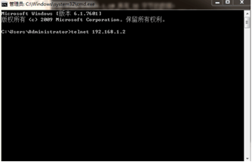
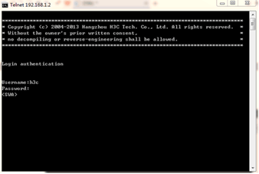
（5）为Telnet用户配置验证信息
[SW1]local-user h3c //配置本地用户名h3c
[SW1-luser-h3c]password cipher 123456
[SW1-luser-h3c]service-type telnet
[SW1-luser-h3c]authorization-attribute level 3 //配置登录后的用户级别
[SW1-luser-h3c]quit
（6）客户端的验证
图6-1-2 Telnet登录
图6-1-3 Telnet成功登录后配置界面

Slide 13
 知识链接
Telnet协议是TCP/IP协议族中的一员，是基于客户机/服务器的模型，同时也是Internet远程登录服务的标准协议和主要方式。它为用户提供了在本地计算机上完成远程主机工作的能力。在终端使用者的电脑上使用Telnet程序连接到服务器。终端使用者可以在Telnet程序中输入命令，这些命令会在服务器上运行，就像直接在服务器的控制台上输入一样，在本地就能控制服务器。要开始一个Telnet会话，必须输入用户名和密码来登录服务器。Telnet是常用的远程控制Web服务器的方法，使用的TCP端口号为23。
第1单元 组建SoHo网络

Slide 14
6.1.2 SSH方式远程登录
任务操作:
（1）生成RSA密钥对，以便完成SSH验证和会话
[SW1]rsa local-key-pair create
（2）在交换机上配置一个IP地址，以便提供IP的连通性。
<SW1>system-view //进入系统视图
[SW1] interface Vlan-interface 1 //进入VLAN 1接口视图
[SW1-Vlan-interface1]ip address 192.168.1.2 255.255.255.0
[SW1-Vlan-interface1]quit
（3）启动SSH服务器。
[SW1]ssh server enable

Slide 15
（4）配置用户界面使用scheme验证方法，并使其支持SSH远程登录协议
[SW1]user-interface vty 0 4 //进入VTY用户界面视图
[SW1-ui-vty0-4]authentication-mode scheme //为VTY用户界面视图配置验证方式
[SW1-ui-vty0-4]protocol inbound ssh
[SW1-ui-vty0-4]quit
（5）为服务器配置SSH本地用户，以便SSH远程登录验证时使用。
[SW1]local-user h3c //配置本地用户名h3c
[SW1-luser-h3c]password cipher 123456
[SW1-luser-h3c]service-type ssh
[SW1-luser-h3c]authorization-attribute level 3 //配置登录后的用户级别
[SW1-luser-h3c]quit

Slide 16
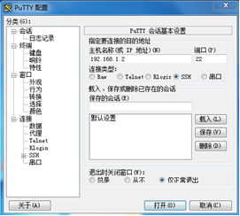
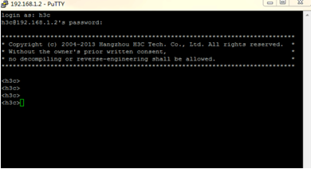
（6）客户端验证
图6-1-4 PuTTY配置界面
图6-1-5 PuTTY登录后命令行界面

Slide 17
 知识链接
SSH为Secure Shell的缩写，由IETF的网络小组（Network Working Group）所制定；SSH 为建立在应用层基础上的安全协议。SSH是目前较可靠，专为远程登录会话和其他网络服务提供安全性的协议，使用TCP端口号为22。利用SSH协议可以有效防止远程管理过程中的信息泄露问题。SSH最初是UNIX系统上的一个程序，后来又迅速扩展到其他操作平台。SSH在正确使用时可弥补网络中的漏洞。SSH客户端适用于多种平台。几乎所有UNIX平台（包括HP-UX、Linux、AIX、Solaris、Digital UNIX、Irix，以及其他平台）都可运行SSH。
第1单元 组建SoHo网络

Slide 18
6.2 VLAN简介
6.2.1 VLAN的概念
VLAN（Virtual Local Area Network，虚拟局域网），是在一个物理网络上划分出来的逻辑网络，它对应于OSI参考模型的第二层。
6.2.2 VLAN的优点
广播控制
网络安全
第三层地址管理
灵活性和可扩展性

Slide 19
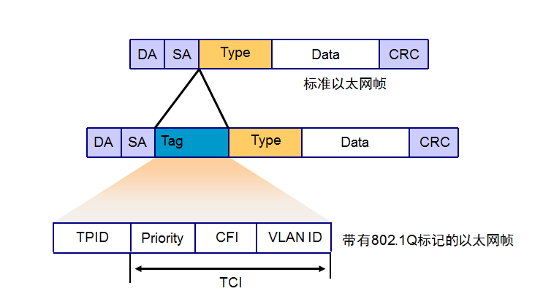
6.2.3 VLAN的标记
1．VLAN中的端口类型
Access链路类型端口
Trunk链路类型端口
Hybrid链路类型端口
2．VLAN中的标记技术

Slide 20

6.3 配置VLAN
财务处的PC1和教务处的PC2分别连接在楼层一的H3C S3610交换机的E0/4/3和E0/4/6端口上，为了保证两个部门的PC间相互独立，网络管理员小张该如何进行操作配置？（PC1 IP：192.168.1.2/24；PC2 IP：192.168.1.3/24）
6.3.1 创建VLAN
【任务分析】
网络管理员小张可以在交换机上创建若干虚拟局域网（VLAN），将连接PC1和PC2的E0/4/3和E0/4/6端口分配到不同VLAN中，这样两个部门的PC间互不影响。任务拓扑如图6-3-1所示。

Slide 21

图6-3-1 创建VLAN网络拓扑

Slide 22
任务操作：
（1）建立物理连接，初始化设备
<SW1>display version
<SW1>reset saved-configuration
<SW1>reboot
（2）查看交换机缺省的VLAN
<SW1>system-view
[SW1]display vlan //查看交换机上的VLAN情况
[SW1]display vlan 1 //查看交换机上的VLAN 1的情况

Slide 23
（3）配置VLAN并添加端口
[SW1]vlan 2 //创建VLAN 2
[SW1-vlan2]port Ethernet 0/4/3 //将端口E0/4/3添加到VLAN 2中
[SW1-vlan2]quit
[SW1]vlan 3 //创建VLAN 3
[SW1-vlan3]port Ethernet 0/4/6 //将端口E0/4/6添加到VLAN 3中
[SW1-vlan3]quit
（4）再次查看交换机上的VLAN情况
[SW1]display vlan //查看交换机上的VLAN情况
[SW1]display vlan 2 //查看交换机上的VLAN 2的情况
[SW1]display vlan 3 //查看交换机上的VLAN 3的情况

Slide 24
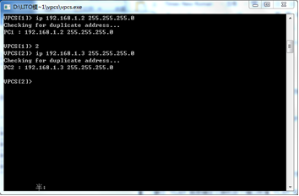
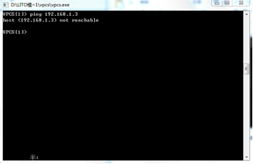
（5）测试PC1与PC2之间的连通情况(相互之间进行PING操作）
图6-3-2 PC1、PC2的IP地址配置
图6-3-3 测试PC1与PC2的连通情况

Slide 25
6.3.2 VLAN的类型
1．静态VLAN
静态VLAN就是确定交换机各个端口所属VLAN的设定方法，通常称为基于端口的VLAN。
2．动态VLAN
基于MAC地址的VLAN
基于子网的VLAN
基于协议的VLAN

Slide 26
6.3.3 VLAN的配置
1．VLAN ID
H3C交换机上VLAN ID在IEEE 802.1Q帧格式中占有12比特，共有4096个，但VLAN 1是交换机默认创建和管理的VLAN，不能被创建、重命名和删除，常用的VLAN仅有4094个。
2．创建VLAN的主要步骤
（1）创建虚拟局域网
[SW1]vlan 3 //在系统视图下创建VLAN 3
（2）将相应端口划入需要的虚拟局域网
[SW1-vlan3] port Ethernet 0/4/3 //在VLNA视图下将端口E0/4/3加入到VLAN 3中去

Slide 27
3．相关配置命令详解
（1）VLAN的创建
命令：创建VLAN命令：vlan <vlan-id>
删除VLAN命令：undo vlan <vlan-id>
（2）Trunk端口的配置
命令：port link-type trunk
功能：将指定端口的链路类型配置为Trunk类型。
命令模式：以太网接口视图下。
命令：port trunk permit vlan {vlan-id-list|all}
功能：允许哪些VLAN帧能够通过当前Trunk端口。
命令模式：以太网接口视图下。

Slide 28
（3）Hybrid端口的配置
命令：port link-type hybrid
功能：将指定端口的链路类型配置为hybrid类型。
命令模式：以太网接口视图下。
命令：port hybrid vlan vlan-id-list {tagged|untagged}
功能：允许哪些VLAN帧能够通过当前hybrid端口，并指定是否剥离标签。
命令模式：以太网接口视图下。

Slide 29
6.4 配置VLAN Trunk
财务处的PC1和教务处的PC2连接在楼层一H3C S3610交换机的E0/4/0和E0/4/1端口上，分别属于VLAN 2和VLAN 3。财务处的PC3和教务处的PC4连接在楼层二的H3C S3610交换机的E0/4/0和E0/4/1端口，分别属于VLAN 2和VLAN 3。并且楼层一交换机的E0/4/6端口与楼层二交换机的E0/4/6端口用一根直连双绞线连接起来。为了保证分别处于两台交换机下的财务处主机间通信或教务处主机间通信，网络管理员小张该如何进行操作配置？（PC1 IP：192.168.1.11/24；PC2 IP：192.168.1.12/24；PC3 IP：192.168.1.13/24；PC4 IP：192.168.1.14/24）

Slide 30
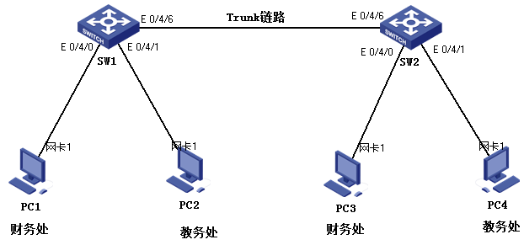
【任务分析】
分别配置SW1的E0/4/6端口和SW2的E0/4/6端口为Trunk类型端口，从而形成一条Trunk链路，保证不同VLAN数据通过，实现两台交换机下同一个VLAN下主机间的通信。任务拓扑如图6-4-1所示。
图6-4-1 VLAN Trunk网络拓扑

Slide 31
任务操作：
（1）建立物理连接，初始化设备
<SW1>display version
<SW1>reset saved-configuration
<SW1>reboot
（2）配置VLAN并添加端口
SW1的配置
<SW1>system-view
[SW1]vlan 2
[SW1-vlan2]port Ethernet 0/4/0
[SW1-vlan2]quit
[SW1]vlan 3
[SW1-vlan3]port Ethernet 0/4/1
[SW1-vlan3]quit

Slide 32
SW2的配置
<SW2>system-view
[SW2]vlan 2
[SW2-vlan2]port Ethernet 0/4/0
[SW2-vlan2]quit
[SW2]vlan 3
[SW2-vlan3]port Ethernet 0/4/1
[SW2-vlan3]quit
（3）配置Trunk链路端口
SW1的配置
[SW1]interface Ethernet 0/4/6
[SW1-Ethernet0/4/6]port link-type trunk
[SW1-Ethernet0/4/6]port trunk permit vlan 2 3

Slide 33
SW2的配置
[SW2]interface Ethernet 0/4/6
[SW2-Ethernet0/4/6]port link-type trunk
[SW2-Ethernet0/4/6]port trunk permit vlan 2 3
（4）配置PC机的IP地址
（5）VLAN隔离测试
在财务处的PC1上Ping PC3的IP地址192.168.1.13，结果显示可以Ping通。
在教务处的PC2上Ping PC4的IP地址192.168.1.14，结果显示可以Ping通。

Slide 34
 知识链接
所谓Trunk，是用来在不同的交换机之间进行连接，以保证在跨越多个交换机上建立的同一个虚拟局域网的成员之间能够互相通信，其中交换机之间互连的端口就称为Trunk端口。
VLAN交换机的主要特点是能够在单个交换机内部或多个交换机之间支持多个独立的VLAN。在交换机之间扩展VLAN的情况下，如果不使用Trunk（干线），若要使两台交换机之间的多个VLAN可以相互通信，需要在两台交换机间连接多条线缆，通过这种方式实现VLAN跨交换机的通信，不仅浪费线缆，增加工程的难度和费用，还会造成交换机端口的浪费。我们可以通过在两台交换机间的一根线缆上传输多个VLAN的信息，这根线缆称为Trunk链路，可以传输多个VLAN的信息。
第1单元 组建SoHo网络

Slide 35

6.5 配置GVRP
位于楼层2的网管中心H3C S3610交换机的E0/4/0、E0/4/1端口分别与办公楼的楼层1和楼层3的两台H3C S3610交换机的E0/4/6端口相连。财务处PC1连接在楼层1交换机的E0/4/0端口，PC3连接在楼层3交换机的E0/4/0端口；教务处PC2连接在楼层1交换机的E0/4/1端口，PC4连接在楼层3交换机的E0/4/1端口。要求财务处PC之间能够通信，教务处PC之间能够通信，但两个部门PC间不能通信。在划分VLAN和配置VLAN Trunk的基础之上，网络管理员小张该如何更加快捷方便地实现上述要求？（PC1 IP：192.168.1.11/24；PC2 IP：192.168.1.12/24；PC3 IP：192.168.1.13/24；PC4 IP：192.168.1.14/24）

Slide 36
6.5 配置GVRP
【任务分析】
网络管理员小张可以通过VLAN动态注册技术快捷地解决问题。将交换机SW1、SW2、SW3都开启GVRP功能，并在交换机之间连接的各个端口上也分别开启端口的GVRP功能，这样网管中心的交换机及其他交换机都会动态学习到其他交换机上的VLAN信息，以便进行后续的VLAN信息传播。方便了网络管理员的工作，优化了网管员的管理。任务拓扑如图6-5-1所示。

Slide 37
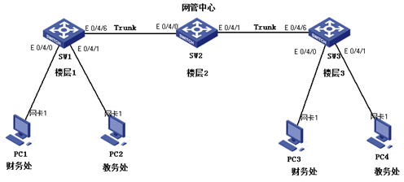
6.5 配置GVRP
图6-5-1 VLAN动态注册配置拓扑

Slide 38
任务操作:
（1）建立物理连接，初始化设备
<SW1>display version
<SW1>reset saved-configuration
<SW1>reboot
（2）配置VLAN并添加端口
SW1的配置
<SW1>system-view
[SW1]gvrp //开启全局GVRP功能
[SW1]vlan 2
[SW1-vlan2]port Ethernet 0/4/0
[SW1-vlan2]quit
[SW1]vlan 3
[SW1-vlan3]port Ethernet 0/4/1
[SW1-vlan3]quit

Slide 39
[SW1]interface Ethernet 0/4/6
[SW1-Ethernet0/4/6]port link-type trunk //设置端口为Trunk链路类型
[SW1-Ethernet0/4/6]port trunk permit vlan 2 3 //设置Trunk链路允许通过的VLAN
[SW1-Ethernet0/4/6]gvrp //开启端口GVRP功能
[SW1-Ethernet0/4/6]quit
SW2的配置
<SW2>system-view
[SW2]gvrp //开启全局GVRP功能
[SW2]interface Ethernet 0/4/0
[SW2-Ethernet0/4/0]port link-type trunk //设置端口为Trunk链路类型
[SW2-Ethernet0/4/0]port trunk permit vlan 2 3 //设置Trunk链路允许通过的VLAN
[SW2-Ethernet0/4/0]gvrp //开启端口GVRP功能
[SW2-Ethernet0/4/0]quit
[SW2]interface Ethernet 0/4/1

Slide 40
[SW2-Ethernet0/4/1]port link-type trunk
[SW2-Ethernet0/4/1]port trunk permit vlan 2 3
[SW2-Ethernet0/4/1]gvrp //开启端口GVRP功能
[SW2-Ethernet0/4/1]quit
SW3的配置
<SW3>system-view
[SW3]gvrp //开启全局GVRP功能
[SW3]vlan 2
[SW3-vlan2]port Ethernet 0/4/0
[SW3-vlan2]quit
[SW3]vlan 3
[SW3-vlan3]port Ethernet 0/4/1
[SW3-vlan3]quit

Slide 41
[SW3]interface Ethernet 0/4/6
[SW3-Ethernet0/4/6]port link-type trunk //设置端口为Trunk链路类型
[SW3-Ethernet0/4/6]port trunk permit vlan 2 3 //设置Trunk链路允许通过的VLAN
[SW3-Ethernet0/4/6]gvrp //开启端口GVRP功能
[SW3-Ethernet0/4/6]quit
（3）配置各主机PC的IP地址。
PC1：192.168.1.11 255.255.255.0
PC2：192.168.1.12 255.255.255.0
PC3：192.168.1.13 255.255.255.0
PC4：192.168.1.14 255.255.255.0
（4）测试结果
在财务处的PC1上Ping PC3的IP地址192.168.1.13，结果显示可以Ping通。
在教务处的PC2上Ping PC4的IP地址192.168.1.14，结果显示可以Ping通。

Slide 42
 知识链接
GVRP（GARP VLAN Registration Protocol，GARP VLAN注册协议）是GARP（Generic Attribute Registration Protocol，通用属性注册协议）的主要应用之一，其协议机制完全和GARP一样，只不过是定义了自己独有的属性和语义、语法、帧封装等，而GVRP的属性为VLAN ID信息。
设备开启了GVRP功能之后，能够接收来自其他设备的VLAN注册信息，并能够动态更新自身本地的VLAN注册信息，包括当前的VLAN成员，以及这些成员可以通过哪个端口到达等。同时，设备自身也能够将自身本地的VLAN注册信息向其他设备传播，以便同一个局域网内部所有设备的VLAN信息达成一致。
GVRP传播的VLAN注册信息既有本地手动配置的静态注册信息，同时也包括来自其他设备的动态注册信息。
第1单元 组建SoHo网络

Slide 43
 知识链接
Ⅰ．GVRP的端口注册模式
通常GVRP的端口注册模式有以下三种。
（1）Normal模式：允许该端口动态注册或注销VLAN，可以传播动态VLAN以及静态VLAN信息。默认情况下，GVRP的端口注册模式为Normal模式。
（2）Fixed模式：禁止该端口动态注册或注销VLAN，仅仅传播静态VLAN信息，不能传播动态VLAN信息。换句话说，如果某个交换机的端口被设置成Fixed模式的Trunk端口，即使允许所有的VLAN通过，但实际通过该端口的VLAN也只是手动配置的静态VLAN。
第1单元 组建SoHo网络

Slide 44
 知识链接
（3）Forbidden模式：禁止该端口动态注册或注销VLAN，不传播除了VLAN 1之外的所有的VLAN信息。换句话说如果某个交换机的端口被设置成Forbidden模式的Trunk端口，即使允许所有的VLAN通过，但实际通过该端口的VLAN也只有VLAN 1。
Ⅱ．GVRP的基本配置命令
（1）系统视图下开启交换机的全局GVRP功能，配置命令为：gvrp。
（2）端口视图下开启交换机的端口GVRP功能，配置命令为：gvrp。
（3）端口视图下配置交换机的GVRP的三种注册模式，配置命令为：gvrp registration {fixed|forbidden|normal}
附注：交换机的全局GVRP功能和端口的GVRP功能同时开启，才能够动态地更新自身的VLAN注册信息。
第1单元 组建SoHo网络

Slide 45
6.6 VLAN间路由
【任务1】教务处的PC1和信息系的PC2分别连接在一台H3C S3610交换机的E0/4/0和E0/4/1端口上，之前为了保证两个部门PC间相互独立，网络管理员小张在交换机上创建了VLAN 2和VLAN 3，分别将PC1加入VLAN 2，PC2加入VLAN 3。但如今两个部门主机需要相互通信完成工作，小张该如何进行操作配置呢？（PC1 IP：192.168.1.1/24；PC2 IP：192.168.2.1/24）
【任务2】教务处的PC1、信息系的PC2和管理系的PC3分别连接在一台H3C S3610交换机的E0/4/0、E0/4/1和E0/4/2端口上，之前为了保证三个部门PC间相互独立，网络管理员小张在交换机上创建了VLAN 2、VLAN 3和VLAN 4，分别将PC1加入VLAN 2，PC2加入VLAN 3，PC3加入VLAN 4。但如今三个部门主机之间需要相互通信完成工作，小张又该如何进行操作配置呢？（PC1 IP：192.168.1.1/24；PC2 IP：192.168.2.1/24；PC3 IP：192.168.3.1/24）

Slide 46
6.6 VLAN间路由
【任务3】教务处的PC1和信息系的PC2、管理系的PC3分别连接在一台H3C S3610三层交换机的E0/4/0和E0/4/1、E0/4/2的端口上，教务处PC1处于VLAN 2，信息系PC2处于VLAN 3，管理系PC3处于VLAN 4，现在需要三个部门之间相互通信完成工作，小张该如何进行操作配置呢？（PC1 IP：192.168.1.1/24；PC2 IP：192.168.2.1/24；PC3 IP：192.168.3.1/24）

Slide 47
6.6 VLAN间路由
6.6.1 VLAN间路由介绍
在交换机上划分VLAN之后，不同VLAN间的计算机就无法进行通信，VLAN间的通信需要第三层设备（即网络层设备），我们可以使用路由器来实现这个功能，有基于物理接口和基于子接口技术两种方法，通常会采用后者来实现，基于子接口技术我们亦称为单臂路由技术。但是实际上，VLAN间路由大多是通过三层交换机实现的，三层交换机就是具有部分路由器功能的交换机，三层交换机最重要的目的是加快大型局域网内部的数据交换。

Slide 48
6.6 VLAN间路由
6.6.2 基于物理接口的VLAN间路由
两台PC连接在同一台交换机上，但是处于不同的VLAN，两台PC间是不能互相通信的，必须使用三层网络设备（路由器或三层交换机）才能实现它们的通信，可以在每个VLAN上将属于该VLAN的一个以太网端口与路由器的一个以太网端口相连，并对路由器的以太网端口配置IP地址，不同VLAN上PC机的网关设置为其VLAN相对应的路由器以太网端口的IP地址。但是需要注意的是，如果要实现N个VLAN间PC主机的通信，则路由器需要有N个以太网端口，同时也占用N个交换机上的以太网端口。这在实际环境中并不可行。

Slide 49
6.6 VLAN间路由
【任务1分析】
网络管理员小张添加了一台H3C MSR系列路由器，并将路由器上以太网端口G0/0/0和G0/0/1分别与交换机上的E0/4/2和E0/4/3相连。在交换机上将E0/4/0加入VLAN2，E0/4/3加入VLAN3。在路由器上配置G0/0/0端口的IP地址是192.168.1.254/24，G0/0/1端口的IP地址是192.168.2.254/24。将PC1网关设置为路由器G0/0/0的IP地址，将PC2网关设置为路由器G0/0/1的IP地址。任务一拓扑如图6-6-1所示。

Slide 50
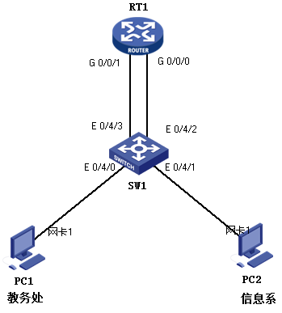
6.6 VLAN间路由
任务一 基于物理接口的VLAN间路由
图6-6-1 基于物理接口的VLAN间路由网络拓扑

Slide 51
任务一操作：
（1）建立物理连接，初始化设备
<SW1>display version
<SW1>reset saved-configuration
<SW1>reboot
（2）交换机SW1的配置
<SW1>system-view
[SW1]vlan 2
[SW1-vlan2]port Ethernet 0/4/0
[SW1-vlan2]port Ethernet 0/4/2
[SW1-vlan2]quit
[SW1]vlan 3
[SW1-vlan3]port Ethernet 0/4/1
[SW1-vlan3]port Ethernet 0/4/3
[SW1-vlan3]quit

Slide 52
（3）路由器RT1的配置
<RT1>system-view
[RT1]interface GigabitEthernet 0/0/0
[RT1-GigabitEthernet0/0/0]ip address 192.168.1.254 255.255.255.0
[RT1-GigabitEthernet0/0/0]quit
[RT1]interface GigabitEthernet 0/0/1
[RT1-GigabitEthernet0/0/1]ip address 192.168.2.254 255.255.255.0
[RT1-GigabitEthernet0/0/1]quit
（4）各主机PC的IP地址的配置
教务处PC1的IP地址：192.168.1.1 255.255.255.0 192.168.1.254
信息系PC2的IP地址：192.168.2.1 255.255.255.0 192.168.2.254
（5）测试
在教务处的PC1上Ping信息系的PC2的IP地址192.168.2.1，结果显示可以Ping通。

Slide 53
6.6.3 基于子接口的VLAN间路由
从6.6.2节的配置可以看到，如果使用路由器的物理端口连接交换机上不同VLAN的端口，那么交换机上配置多少个VLAN，路由器就要有多少个物理端口与之连接，现实中一般不使用这种方式实现VLAN间路由。常用的方法是只需要使用路由器的一个以太网端口与交换机端口相连，交换机的这个端口配置成Trunk模式，然后在路由器上创建多个子接口和不同的VLAN连接，子接口是路由器物理接口上的逻辑接口。这种基于子接口的VLAN间路由我们又称之为“单臂路由”。

Slide 54
【任务2分析】
网络管理员添加一台H3C MSR系列路由器，并将路由器上以太网端口G0/0/0与交换机上E0/4/6端口相连。在交换机上将E0/4/6端口模式配置成Trunk模式。在路由器上的G0/0/0端口下配置三个子接口G0/0/0.1、G0/0/0.2、G0/0/0.3，并为这三个子接口配置IP地址，G0/0/0.1子接口的IP地址是192.168.1.254/24，G0/0/0.2子接口的IP地址是192.168.2.254/24，G0/0/0.3子接口的IP地址是192.168.3.254/24。将PC1网关设置为G0/0/0.1的IP地址，将PC2网关设置为G0/0/0.2的IP地址，将PC3网关设置为G0/0/0.3的IP地址。任务二拓扑如图6-6-2所示。

Slide 55
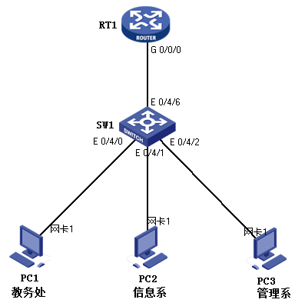
任务二 基于子接口的VLAN间路由
图6-6-2 基于子接口的VLAN间路由网络拓扑

Slide 56
任务二操作：
（1）建立物理连接，初始化设备
（2）交换机SW1的配置
<SW1>system-view
[SW1]vlan 2 //创建VLAN 2
[SW1-vlan2]port Ethernet 0/4/0 //向VLAN 2中加入端口E0/4/0
[SW1-vlan2]vlan 3
[SW1-vlan3]port Ethernet 0/4/1
[SW1-vlan3]vlan 4
[SW1-vlan4]port Ethernet 0/4/2
[SW1-vlan4]quit
[SW1]interface Ethernet 0/4/6
[SW1-Ethernet0/4/6]port link-type trunk
[SW1-Ethernet0/4/6]port trunk permit vlan 2 3 4
[SW1-Ethernet0/4/6]quit

Slide 57
（3）路由器RT1的配置
<RT1>system-view
[RT1]interface GigabitEthernet 0/0/0.1 //配置路由器G0/0/0的子接口1
[RT1-GigabitEthernet0/0/0.1]vlan-type dot1q vid 2 //配置对应的VLAN标签值2
[RT1-GigabitEthernet0/0/0.1]ip address 192.168.1.254 255.255.255.0 //配置子接口1的IP地址
[RT1-GigabitEthernet0/0/0.1]quit
[RT1]interface GigabitEthernet 0/0/0.2 //配置路由器G0/0/0的子接口2
[RT1-GigabitEthernet0/0/0.2]vlan-type dot1q vid 3 //配置对应的VLAN标签值3
[RT1-GigabitEthernet0/0/0.2]ip address 192.168.2.254 255.255.255.0 //配置子接口2的IP地址
[RT1-GigabitEthernet0/0/0.2]quit
[RT1]interface GigabitEthernet 0/0/0.3 //配置路由器G0/0/0的子接口3
[RT1-GigabitEthernet0/0/0.3]vlan-type dot1q vid 4 //配置对应的VLAN标签值4
[RT1-GigabitEthernet0/0/0.3]ip address 192.168.3.254 255.255.255.0 //配置子接口3的IP地址
[RT1-GigabitEthernet0/0/0.3]quit

Slide 58
（4）各主机IP地址和网关的配置
教务处PC1：192.168.1.1 255.255.255.0 192.168.1.254
信息系PC2：192.168.2.1 255.255.255.0 192.168.2.254
管理系PC3：192.168.3.1 255.255.255.0 192.168.3.254
（5）测试
教务处的PC1主机Ping信息系的PC2、管理系的PC3，结果显示可以Ping通。
信息系的PC2主机Ping教务处的PC1、管理系的PC3，结果显示可以Ping通。
管理系的PC3主机Ping教务处的PC1、信息系的PC2，结果显示可以Ping通。

Slide 59
6.6.4 基于三层交换机的VLAN间路由
单臂路由实现VLAN间的路由时转发速率慢，而且需要昂贵的路由器设备。实际上，在局域网内部多采用三层交换。三层交换机通常采用硬件来实现路由，其路由数据包的转发速率是普通路由器的几倍。
从使用者的角度可以把三层交换机看成是二层交换机和路由器的组合，三层交换机可以和每个VLAN都有一个接口进行连接，接口的名称是VLAN 1或VLAN 2接口。在VLAN接口上配置IP地址，连接在不同VLAN的PC网关指向虚拟路由器的同名VLAN接口的IP地址。

Slide 60
【任务3分析】
网络管理员小张在三层交换机上将E0/4/0加入VLAN 2，E0/4/1加入VLAN 3，E0/4/2加入VLAN 4。配置VLAN 2接口的IP地址为192.168.1.254，VLAN 3接口的IP地址为192.168.2.254，VLAN 4接口的IP地址为192.168.3.254。将PC1网关设置为VLAN 2接口的IP地址；将PC2网关设置为VLAN 3接口的IP地址；将PC3网关设置为VLAN 4接口的IP地址。任务3拓扑如图6-6-3所示。

Slide 61
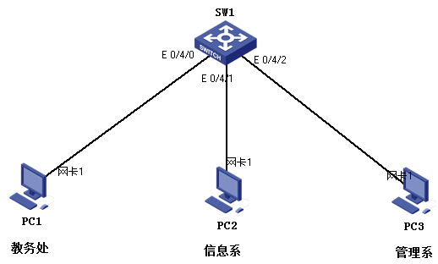
任务三 基于三层交换机的VLAN间路由
图6-6-3 基于三层交换机的VLAN间路由网络拓扑

Slide 62
任务三操作：
（1）建立物理连接，初始化设备
（2）交换机SW1的配置
<SW1>system-view
[SW1]vlan 2
[SW1-vlan2]port Ethernet 0/4/0
[SW1-vlan2]vlan 3
[SW1-vlan3]port Ethernet 0/4/1
[SW1-vlan3]vlan 4
[SW1-vlan4]port Ethernet 0/4/2
[SW1-vlan4]quit
[SW1]interface vlan 2
[SW1-vlan-interface2]ip address 192.168.1.254 255.255.255.0
[SW1-vlan-interface2]quit

Slide 63
[SW1]interface vlan 3
[SW1-vlan-interface3]ip address 192.168.2.254 255.255.255.0
[SW1-vlan-interface3]quit
[SW1]interface vlan 4
[SW1-vlan-interface4]ip address 192.168.3.254 255.255.255.0
[SW1-vlan-interface4]quit
（3）各主机IP地址和网关的配置
教务处PC1：192.168.1.1 255.255.255.0 192.168.1.254
信息系PC2：192.168.2.1 255.255.255.0 192.168.2.254
管理系PC3：192.168.3.1 255.255.255.0 192.168.3.254
（4）测试
教务处的PC1主机Ping信息系的PC2、管理系的PC3，结果显示可以Ping通。
信息系的PC2主机Ping教务处的PC1、管理系的PC3，结果显示可以Ping通。
管理系的PC3主机Ping教务处的PC1、信息系的PC2，结果显示可以Ping通。

Slide 64
单元学习要点小结：
VLAN的概念、优点及识别
本地登录和远程登录交换机
VLAN的基本配置
VLAN Trunk的概念及配置
GVRP的概念及配置
VLAN间的路由配置

Slide 65
本单元结束

